Slide 1
FINANČNÁ GRAMOTNOSŤ
LOKÁLNYCH INVESTOROV

Slide 2
SKÓRE FINANČNEJ GRAMOTNOSTI
Zdroj: Flash Eurobarometer 525 Monitoring the level of financial literacy in the EU

Slide 3
ŠTRUKTÚRA FINANČNÉHO MAJETKU
Zdroj: OECD, Allianz Wealth Report

Slide 4
ČISTÝ FINANČNÝ MAJETOK NA OSOBU
Zdroj: Allianz Wealth Report

Slide 5
INVESTOVANIE DO PODVODU
+ 137 640,83 %
!!!!
Zdroj: J&T Investičná spoločnosť

Slide 6
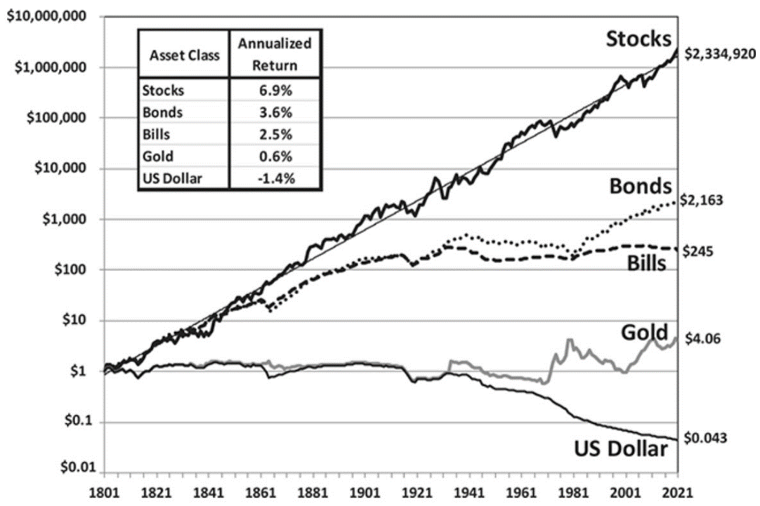

ZLOŽENÉ ÚROČENIE NIE JE PODVOD
Zdroj: J&T Investičná spoločnosť, Stocks for the Long Run (Jeremy Siegel)

